Slide 1


第
5
6
次更新迭代
小程序更新培训
共更新16项
2019年02月22日发布

Slide 2
1、
普通商品可设置限购
新功能上线
2、
会员充值金额自定义
新功能上线
3、
营销活动库存设置
新功能上线
目录
CONTENTS
4、
营销活动不受起送价影响
新功能上线
5、
积分商城的商品可排序
重要优化
6、
云商家管理APP可存酒
重要优化
7、
后台设置推客可发送站内信且自定义内容
细节优化
8、
导出充值记录中包含昵称和充值方式
细节优化

Slide 3
9、
自提订单展示核销时间
细节优化
10、
推客可批量审核
细节优化
11、
套餐可生成海报
细节优化
目录
CONTENTS
12、
门店列表展示月销量
细节优化
13、
门店可设置全天营业
细节优化
14、
音频播放展示进度条
细节优化
15、
云商家管理APP展示拼团订单
细节优化
16、
跨店核销后，还原下单门店库存
细节优化

Slide 4
新功能上线
New function line

Slide 5
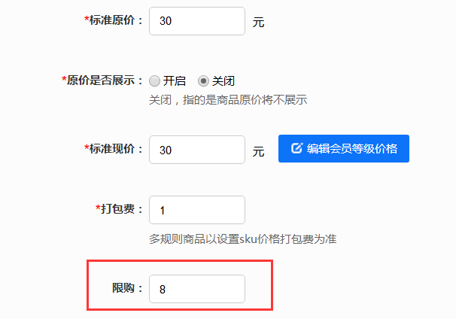
01
新功能
普通商品可设置限购
操作步骤
小程序后台 - 商品 - 添加新商品 - 设置限购
功能说明：
普通商品设置限购数量后，小程序端用户购买时超过限购数量则提示此商品限购数量。且购买时会显示限购数量。

Slide 6

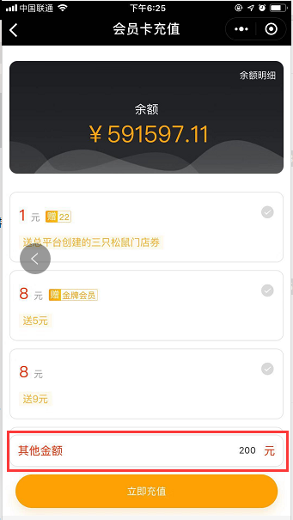
02
会员充值金额自定义
新功能
操作步骤
微信小程序端 - 我的 - 会员卡 - 充值
功能说明：
会员在微信小程序端充值可自定义。

Slide 7
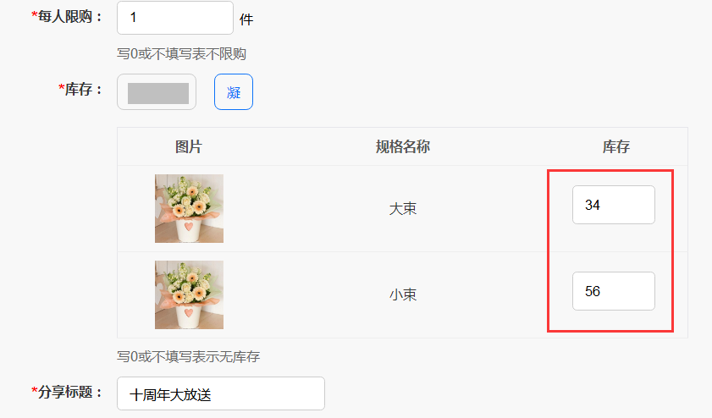
03
营销活动库存设置
新功能
功能说明:
对于营销活动库存设置后，按照设置的库存来销售，不受商品库存影响。
注意：
1.现只有秒杀可以设置虚拟商品的营销活动，且库存为无效设置，虚拟商品库存根据虚拟商品库销售。
2、库存为0或者不填写表示无库存。
3、此次营销活动包括：秒杀、砍价、预售、第二份半价、拼团。

Slide 8
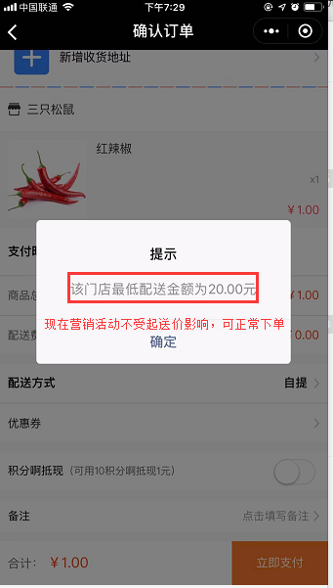
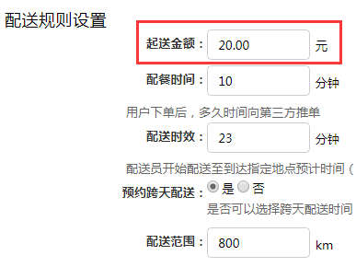
04
新功能
营销活动不受起送价影响
操作步骤：
小程序后台 - 门店 - 门店列表 - 门店设置 - 配送设置 - 起送金额
功能说明：
商家后台设置最低起送价后，但营销活动不受最低起送价影响，可正常下单。

Slide 9
重要优化
Important optimization

Slide 10
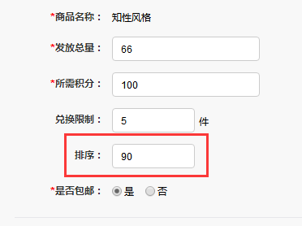
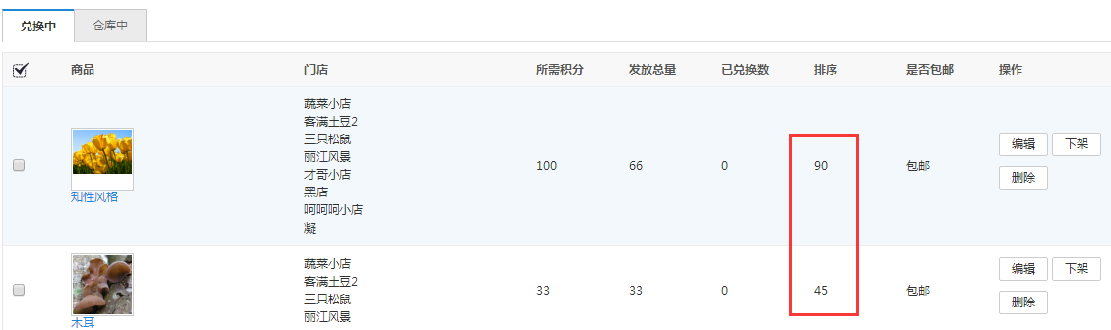
05
重要
积分商城的商品可排序
功能说明:
对积分商城的商品可以进行编辑排序，小程序端会根据排序显示。
操作步骤：
小程序后台 - 组件 - 积分商城 - 编辑 - 排序

Slide 11
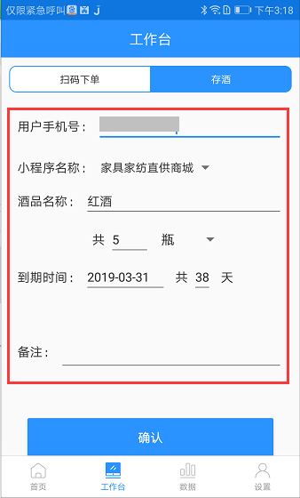
06
重要
云商家管理APP可存酒
设置路径：
云商家管理APP - 工作台 - 存酒 - 编辑 - 客户扫二维码授权
功能说明：
商家可在云商家管理app上给客户进行存酒。

Slide 12
细节优化
Detail optimization

Slide 13
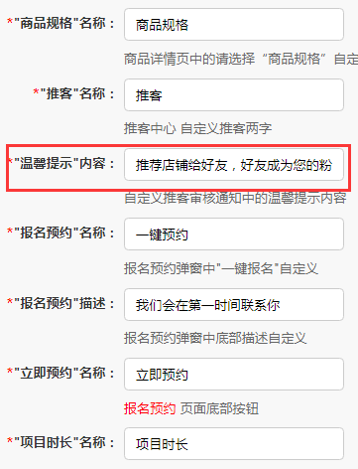
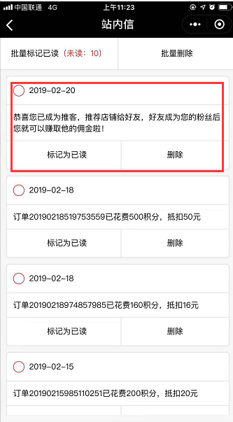
07
细节
后台设置推客可发送站内信且自定义内容
操作步骤：
小程序后台 - 设置 -功能名称设置 - 温馨提示
说明：
商家后台设置会员为推客后，会员可收到站内信。且微信服务消息中温馨提示可自定义内容。

Slide 14
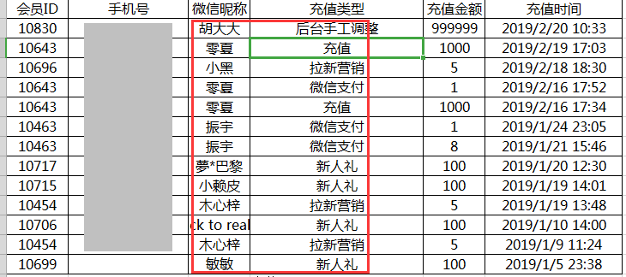
08
细节
导出充值记录中包含昵称和充值方式
功能说明：
小程序后台 - 会员 - 会员充值 - 导出
在小程序后台导出充值记录，增加了展示会员的微信昵称和充值方式，以便商家更加清楚充值的来源。

Slide 15
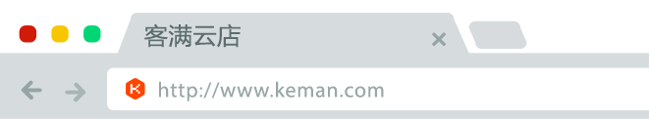
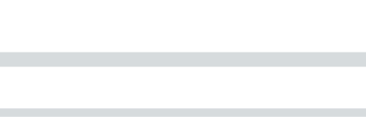
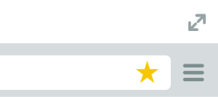
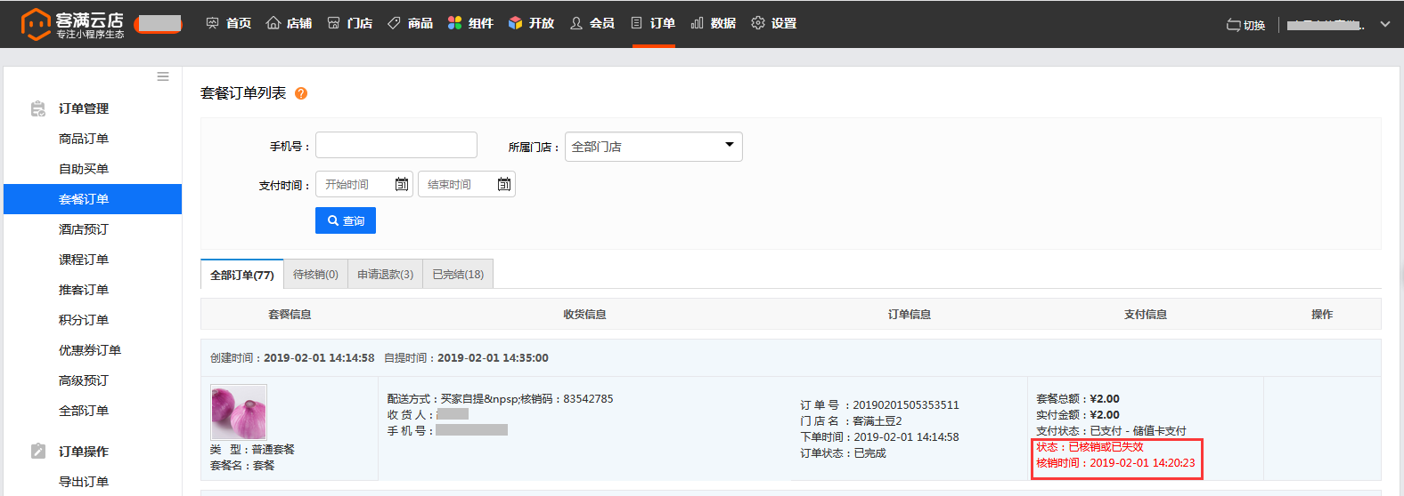
09
细节
自提订单展示核销时间
查看路径：
小程序后台 - 订单 - 自提订单

Slide 16
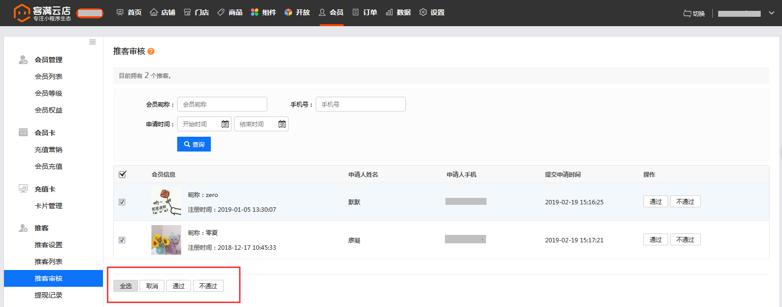
10
细节
推客可批量审核
操作步骤：
小程序后台 - 会员 - 推客审核

Slide 17
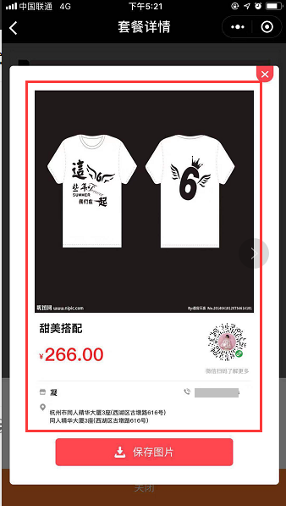
11
细节
套餐可生成海报
功能说明：
套餐商品可以生成海报。

Slide 18
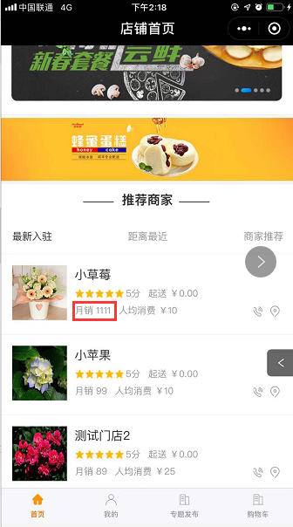
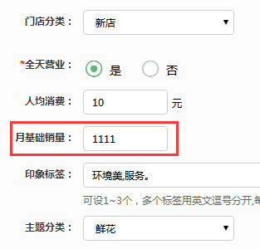
12
细节
门店列表展示月销量
操作步骤：
小程序后台 - 门店 - 门店列表 - 编辑 - 月基础销量
功能说明：
商家可以在后台设置门店月基础销量，展示在门店列表中。展示月销量 = 月基础销量 + 实际销量

Slide 19
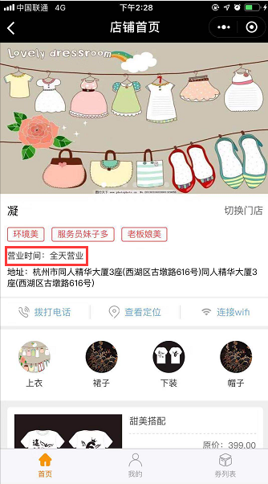
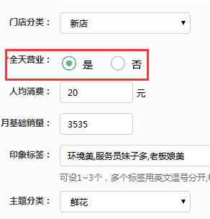
13
细节
门店可设置全天营业
操作步骤：
小程序后台 - 门店 - 门店列表 - 编辑 - 全天营业
功能说明：
商家可以在后台设置全天营业。

Slide 20
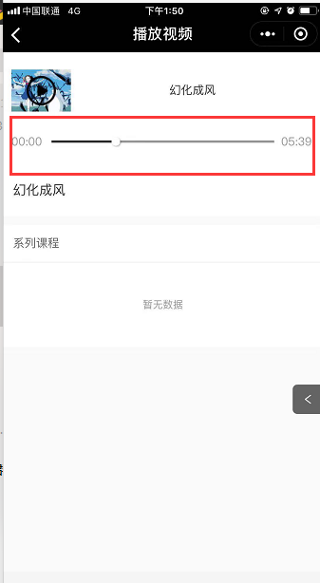
14
细节
音频播放展示进度条
功能介绍
指的是：在视频课程中增加音频课程后，在小程序端播放时可以看到音频的时间和播放的进度。

Slide 21
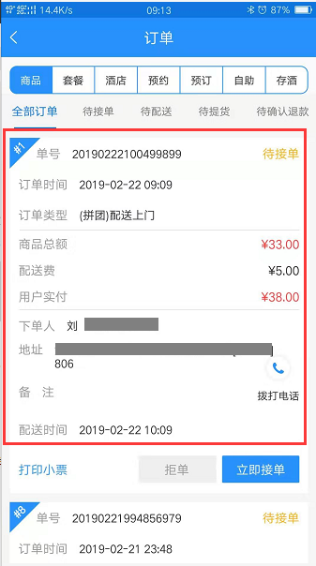
15
细节
云商家管理APP增加拼团显示
功能介绍
指的是：在云商家管理APP的订单中显示拼团订单。

Slide 22
16
细节
跨店核销后，还原下单门店库存
功能说明：
总平台开启跨店核销后，客户跨店核销，核销后，系统自动还原下单门店库存，同时减去实际核销门店库存。

Slide 23

感谢观看
Thank you for watching
咨询热线：0571-56583504

